Slide 1
ANALÍSIS FORMULARIO 110 RC-IVA
1. QUE ES EL FORMULARIO 110 RC-IVA?
Es un formulario para declarar facturas de gastos personales para reducir el pago que corresponde por el impuesto del 13% al Régimen Complementario del Impuesto al Valor Agregado, NO ES OBLIGATORIO SU DECLARACIÓN.
2. QUIENES PRESENTAN EL FORMULARIO 110 RC-IVA?
Los tipos de contribuyentes que pueden presentar el formulario 110 RC-IVA:
Dependientes: son aquellos contribuyentes que tiene una relación de dependencia.
Personas independientes: son los contribuyentes que no tienen relación de dependencia es decir son independientes, contribuyentes directos.

Slide 2
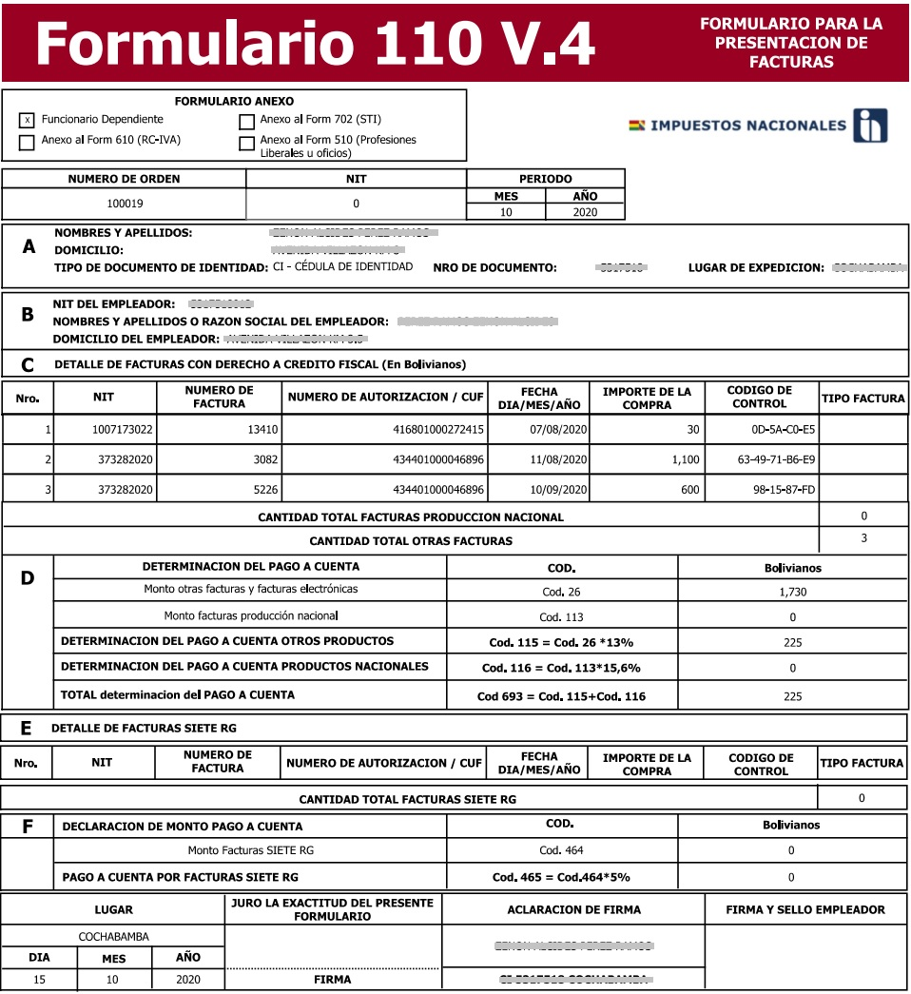
3. PARTES DEL FORMULARIO 110 RC-IVA
CUERPO
A
DATOS CONTRIBUYENTE
CABECERA
B
DATOS FORMULARIO
DATOS EMPLEADOR
C
DATOS DETALLE FACTURA
D
DATOS CALCULADOS EN BASE A C
E
PIE
DATOS FORMULARIO
DATOS FACTURA TIPO SIETE RG
F
DATOS CALCULADOS FACTURA EN BASE A E

Slide 3
3.1. CABECERA DEL FORMULARIO 110 RC-IVA
La cabecera presenta los datos de los tipos de contribuyente, el número de orden y el periodo de declaración.
3.2. CUERPO DEL FORMULARIO 110 RC-IVA
El cuerpo del formulario presenta seis secciones para almacenar los datos del: Contribuyente, Empleador, Facturas, Datos Calculados de los montos a pagar por tipos de factura.
3.3. PIE DEL FORMULARIO 110 RC-IVA
El pie del formulario presenta los datos de lugar, fecha de presentación, firma del contribuyente, firma y sello del empleador, aclaración del nombre y apellido del declarante.

Slide 4
4. MODELO CONCEPTUAL DEL FORMULARIO 110 RC-IVA
CONTRIBUYENTE
NRO_DOC_CONTR
NIT_CONTR
NOM_CONTR
APELL_CONTR
LUG_EXP_DOC
TIPO_DOC
DOM_CONTR
FIRMA_CONTR
EMPLEADOR
NIT_EMPLE
NOM_RAZ_SOC_EMPLE
DOM_EMPLE
FIRMA_EMPLE
SELLO_EMPLE
1,1
DETALLE FACTURAS
NRO_ORDEN
LUG_PRES
PERIO_PRES
NIT_FACT
NUM_FACT
NUM_AUTO_FACT
FECH_FACT
IMPO_FACT
COD_CONT_FACT
TIPO_FACT
1,1
1,N
1,N

